Slide 1

第二讲
金融机构市场波动率测定
任课教师：陈创练

Slide 2
波动率与隐含波动率的定义
1
提
资产风险的度量
2
纲
ARCH模型建模
3
CONTENTS
EWMA模型建模
4
GARCH模型建模
5
其他GARCH族
6

Slide 3
一、波动率与隐含波动率的定义

Slide 4
第一节 波动率与隐含波动率的定义
在现实中，通常会用到两种波动率：实际波动率（Realized Volatility）和隐含波动率（Implied Volatility）。
波动率
事前估算波动率
事后计算波动率
通过Black- Scholes期权定价模型推算得到。
基于其历史收益数据计算得到。
隐含波动率
实际波动率

Slide 5
第一节 波动率与隐含波动率的定义
（一）实际波动率
定义：指某项投资在单位时间内以连续复利的方式计算出的回报标准差。
常见的实际波动率有三种：标准差波动率、极差波动率和已实现波动率。
常见指标 | 考虑因素 | 缺陷
标准差波动率 | 收盘价 | 存在较大滞后问题
极差波动率 | 开盘价和收盘价、最高价、最低价和隔夜价等指标 | 不同波动率指标考虑因素不同，需根据研究内容合理选择
已实现波动率 | 历史收益 | 受噪声影响较大

Slide 6





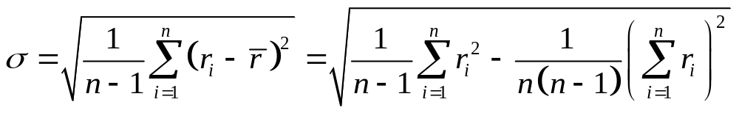


第一节 波动率与隐含波动率的定义
1. 标准差波动率
标准差波动率是过去某一固定时间区间金融标的资产价格对数收益率的标准差，作为该固定时间区间交易价格的波动率。假定第 时刻资产的价格为，其中 ，单位时间间隔长度为 ，第 时刻资产相对前一时刻的对数收益率为 ，均值为 ，则基于收益率样本的标准差为：
其中， 的标准差为 ， 为变量的波动率。由于标准差波动率的计算只采用了收盘价数据，因此存在较大滞后问题。

Slide 7
第一节 波动率与隐含波动率的定义
2. 极差波动率
极差波动率作为历史波动率的一种形式，它的特点是囊括了包括交易中的开盘价和收盘价、最高价、最低价和隔夜价等指标，扩展了标准差波动率包含的信息，导致相同周期内极差波动率高于标准差波动率。极差波动率多用于期货期权的对冲策略中。Parkinson（1980）最早开始研究极差波动率，他们选取交易区间内最高价和最低价估算波动率。之后学者们在他们的基础继续改进波动率的估算方法。
考虑价格漂移率
Rogers & Satchell波动率
考虑收盘价
Yang & Zhang波动率
Parkinson波动率
Garman-Klass波动率
Garman-Klass-Yang-Zhang波动率
考虑隔夜因素

Slide 8
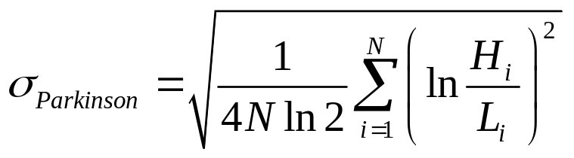



第一节 波动率与隐含波动率的定义
（1）Parkinson波动率
Parkinson（1980）选取交易区间内最高价和最低价估算波动率。该波动率的优点在于只需要较短的时间周期就能收敛于真实波动率，但是我们每天的交易不是连续的，资产价格可能发生跳空现象，导致波动率被严重低估，因此Parkinson波动率未必是无偏估计。
其中， 代表最高价， 代表最低价， 表示样本区间内的天数。

Slide 9


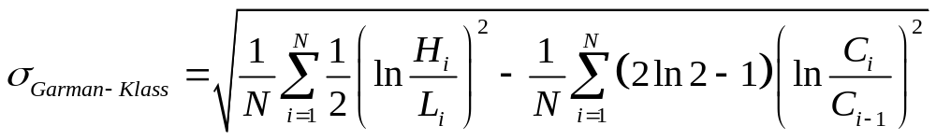

第一节 波动率与隐含波动率的定义
（2）Gaman-Klass波动率
Garman-Klass（1980）将收盘价考虑进去，用交易区间内最高价、最低价和收盘价进行波动率估计。 波动率的突出优点在于加入了调整因子以纠正存在的偏差，由此可以得到方差的无偏估计，使 波动率比 波动率估计更加精确。但是此波动率模型仍然没有考虑隔夜、价格漂移、跳空等特征。并且由于取样比较离散，可能导致波动率被低估，误差会大于 波动率。
其中， 代表最高价， 代表最低价， 代表收盘价， 表示样本区间内的天数。

Slide 10
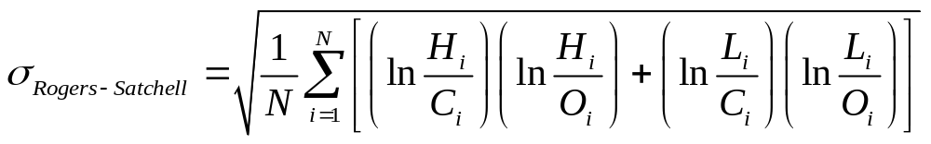



第一节 波动率与隐含波动率的定义
（3）Rogers-Satchell波动率
基于上述估计方法，Rogers & Satchell（1991）考虑价格趋势效应，加入价格漂移率，构建Rogers- Satchell波动率估计模型。估计量之所以能够提高估计效率，是因为它们依赖于一些并不适用于真实市场的假设，尤其价格服从不带漂移项的几何布朗运动以及连续交易的假设。在一定程度上放宽了限制条件，引入带有漂移项的更优估计量。
其中， 代表最高价， 代表最低价， 代表开盘价， 代表收盘价， 表示样本区间内的天数， 和 是价格漂移率。

Slide 11
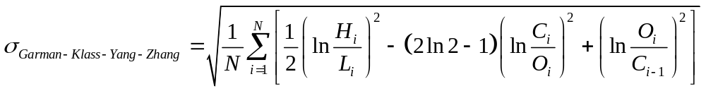

第一节 波动率与隐含波动率的定义
（4）Garman-Klass-Yang-Zhang波动率
Garman & Klass和Yang & Zhang考虑了隔夜对于波动率的影响，提出加入隔夜影响的波动率估计模型：
其中， 代表最高价， 代表最低价， 代表开盘价， 代表收盘价， 表示样本区间内的天数， 代表已加入隔夜的影响因素。

Slide 12
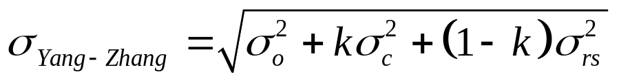
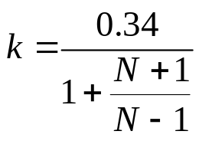
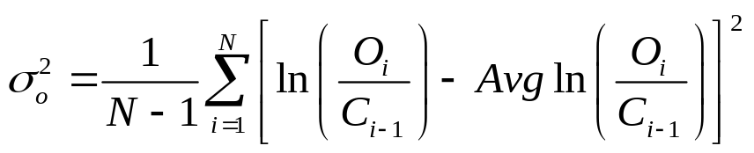
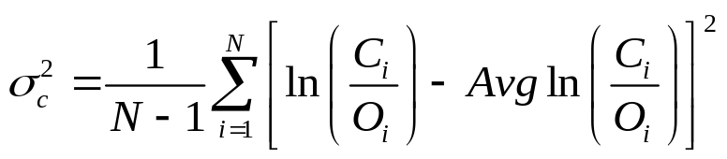
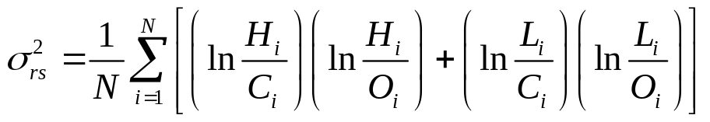
第一节 波动率与隐含波动率的定义
（5）Yang-Zhang波动率
Yang & Zhang（2000）梳理了先前学者研究的成果，将上述估计量进行加权平均，构建一个同时考虑隔夜、跳空的预测波动率模型：
其中， 表示隔夜波动率， 表示的当天的波动率， 表示 波动率， 表示样本区间内的天数， 、 、 、 分别代表第天的开盘价、最高价、最低价、收盘价。

Slide 13
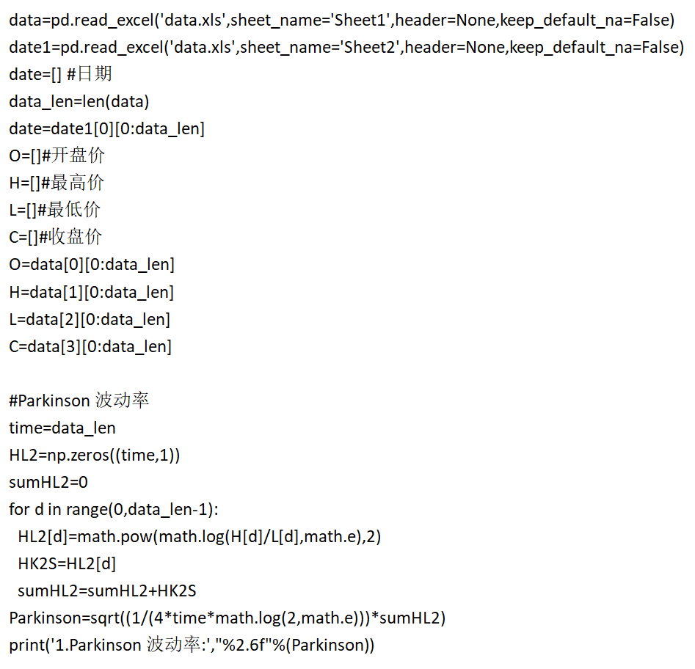
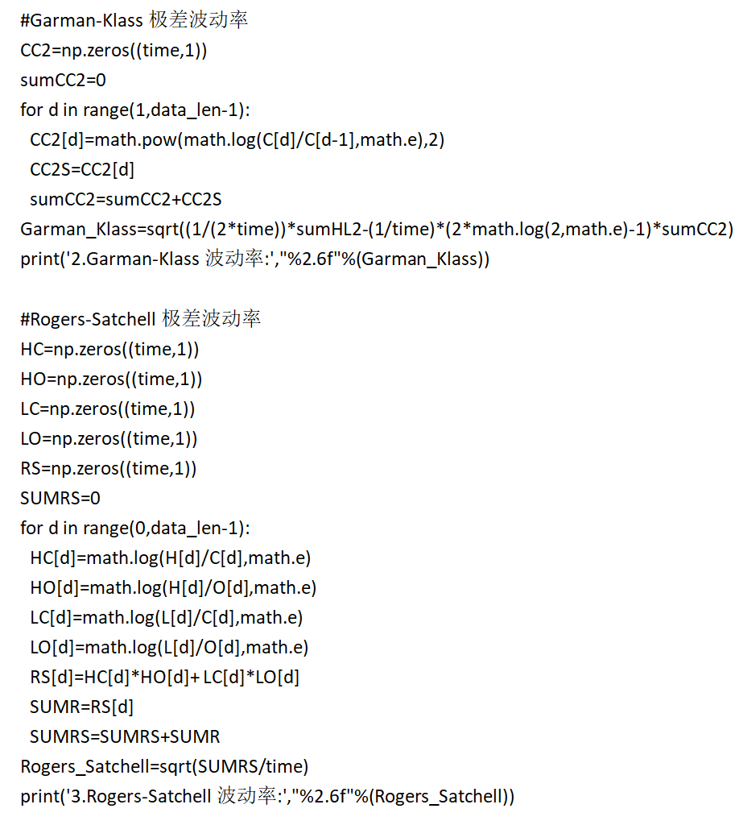
第一节 波动率与隐含波动率的定义
Python实现极差波动率估计 —— 2000年1月4日至2022年12月12日上证指数

Slide 14
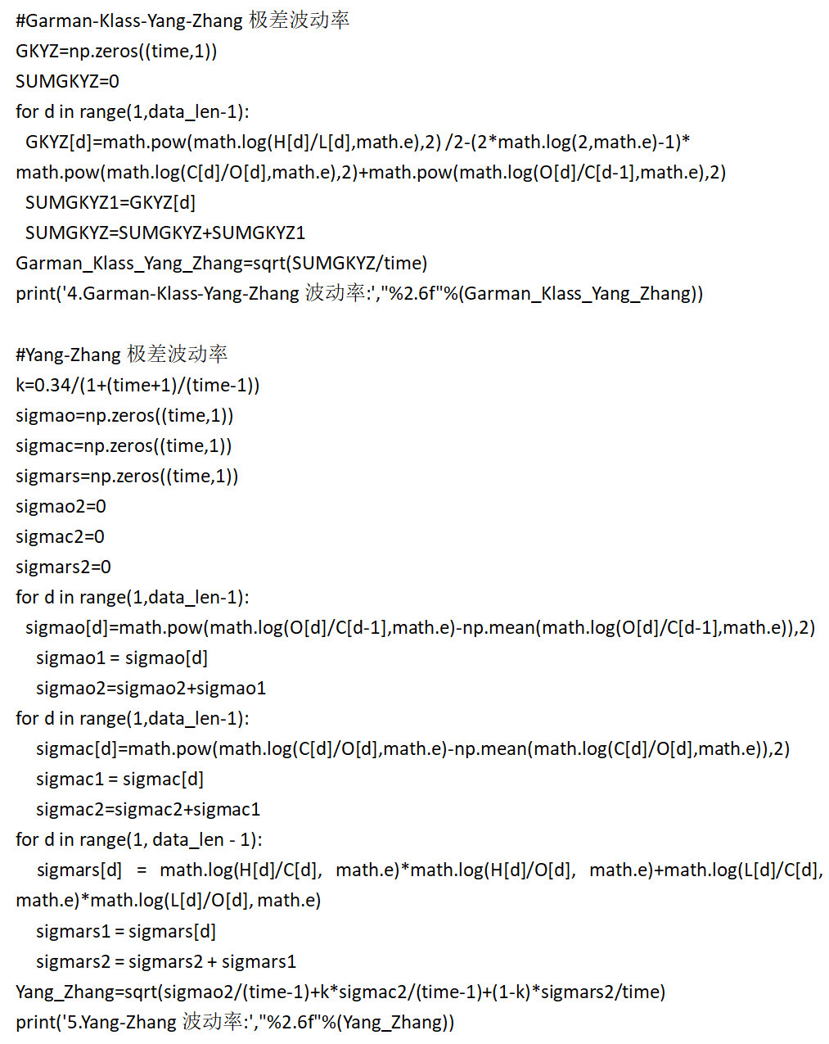
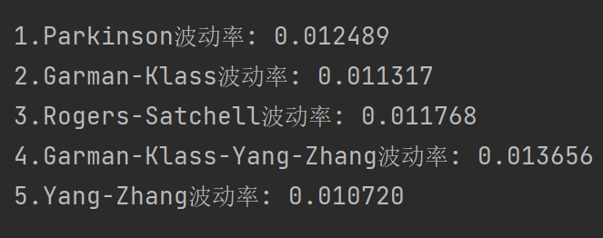
第一节 波动率与隐含波动率的定义
从数值看五类极差波动率的计算结果差异不大，其中，最大为Garman-Klass-Yang-Zhang波动率，最小为Yang-Zhang波动率。但理论上讲，Yang-Zhang波动率最为可靠，那么，其他极差波动率测算方法可能会高估股票市场的波动率。

Slide 15
第一节 波动率与隐含波动率的定义
3. 已实现波动率
计算：第 天内所有高频数据（通常为5分钟）的收益率平方和。
其中， 为日内时间间隔频率。
当数据频率足够高时，估计值是无偏估计
优势
模型参数较少，计算简单
高频数据受到噪音扰动较大
局限
无法刻度隔夜风险，误差较为显著

Slide 16







第一节 波动率与隐含波动率的定义
（二）隐含波动率
计算：通过Black-Scholes期权定价模型采用牛顿迭代法求得。
欧式看涨期权定价公式为
其中， 是期权标的在 这个时间点的价格， 是期权距离行权日的时间， 为标的资产的价格波动率， 为期权的行权价格， 为一年期无风险国债利率， 是正态分布的概率分布函数。由期权的平价公式： 与正态分布函数性质可知，欧式看跌期权的价格为：

Slide 17
第一节 波动率与隐含波动率的定义
（二）隐含波动率
例2-1：假定标的资产当前市价为21美元，期权行使价格为20美元，无风险利率为10%，期权期限为3个月，期权的市场价值为1.875美元。求隐含波动率。
解答：先假定波动率为20%，代入BS期权定价则对应的期权价格为1.76美元，小于1.875；由于期权价格是标的资产波动率的递增函数，令波动率为30%，则可求出对应的期权价格为2.1美元，这个值高于市价，由此可见，波动率所在区间为20%~30%。接下来假定波动率为25%，计算期权的价格。
如此反复，每次迭代都可以使得波动率所在区间减半，并最终计算出满足任意精度的波动率的近似值，最后得出隐含波动率为23.5%。隐含波动率被广泛应用于交易之中，但在风险管理领域，基于历史数据的实际波动率更为流行。

Slide 18
二、资产风险的度量

Slide 19
第二节 单资产风险的度量
由于资产组合能分散非系统性风险，资产组合的风险不是单资产风险的加总。因而分别讨论单资产和资产组合的风险度量方法。
（一）单资产风险的度量
比较单项资产风险的大小有两种情况。
计算标准差
期望收益率相同
期望收益率相同的情况下，标准差越大的资产风险越大。
计算期望收益率
计算方差系数
期望收益率不同的情况下，方差系数越大的资产风险越大。
期望收益率不同

Slide 20
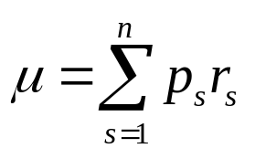


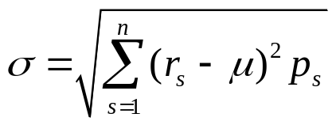
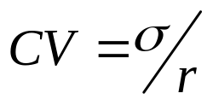
第二节 单资产风险的度量
1. 单个资产期望收益率的计算
根据资产各种可能的收益率发生的权重进行加权平均，计算期望收益率：
其中， 表示第 种情况发生的概率。
2. 单个资产标准差的计算
根据各种可能的收益率偏离期望收益率的平均程度，计算标准差：
3. 单个资产方差系数的计算
方差系数是单位期望收益所承担的风险，衡量的是一种相对风险，而非绝对值。

Slide 21
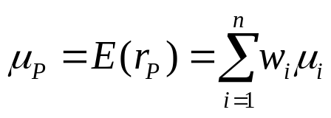



第二节 资产组合风险的度量
（二）资产组合风险的度量
资产组合的风险是用方差或标准差来表示的。
1. 投资组合的期望收益率
资产组合的预期收益率是构成该组合的所有资产的预期收益率的加权平均，即：
其中， 为买入或卖空该资产的金额在初始投资总额中所占的比例， 为资产的个数，μ_{i}为资产 的预期收益率。
计算投资组合的期望收益率
计算投资组合的标准差
标准差越大的资产组合风险越大。

Slide 22
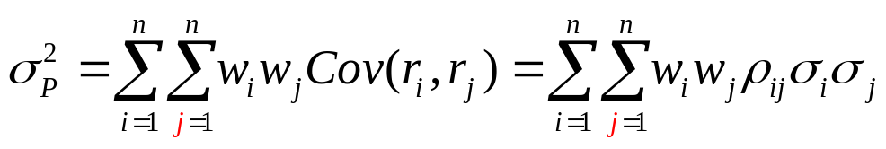
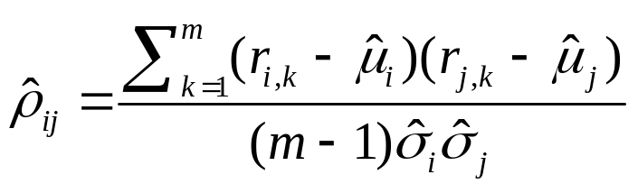





第二节 资产组合风险的度量
2. 资产组合标准差的计算
该资产组合的风险公式为：
其中， 为资产组合的风险， 和 分别为资产 与资产 的协方差与相关系数。
3. 资产组合协方差和相关系数计算
组合的协方差是用来衡量组合中两个证券的相关关系的统计量，用来体现两个证券收益率同向或反向变动的关系。

Slide 23
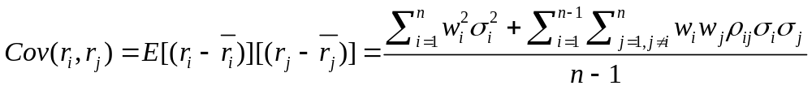











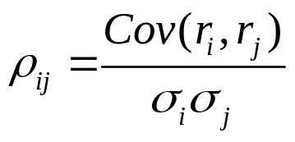
第二节 资产组合风险的度量
组合协方差计算公式如下所示：资产组合的预期收益率是构成该组合的所有资产的预期收益率的加权平均，即：
其中： 是资产 的收益， 是资产 的收益均值， 是资产 的收益均值， 是资产 的权重， 是资产 的权重， 是资产 的标准差， 是资产 的标准差。
同时，为了更好地衡量两种证券收益率之间的线性关系，引入了相关系数的概念。
相关系数的计算公式如下：

Slide 24
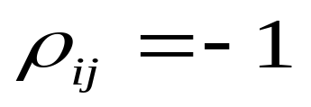
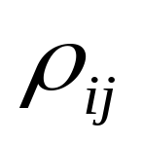
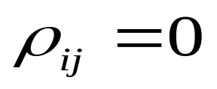
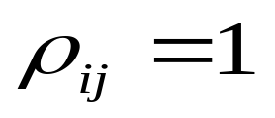
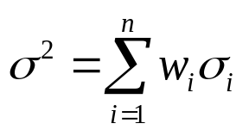
第二节 资产组合风险的度量
相关系数的取值在[-1，1]区间，
值得注意的是，当组合内任意证券均是完全相关关系，即 时组合的方差为
完全负相关
不存在线性关系
完全正相关

Slide 25
第二节 资产组合风险的度量
（三）系统性风险与风险分散化
1. 系统性风险定义
系统性风险是对整个市场中所有投资对象均造成相同影响的风险。正是由于这种影响的同向性，系统性风险不能通过分散投资相互抵消或者消除，因此又称为不可分散风险。
系统性风险主要特征：
（1）往往是因为自然或整个经济发生剧烈波动而引起的。比如出现饥荒、地震等天灾或经济社会债务危机、恶性通货膨胀、政权更迭、军事战争等情形。
（2）对市场上所有的投资对象都有程度不同的影响，这种影响与行业、周期等因素相关。
（3）无法经过分散化投资来消除。

Slide 26
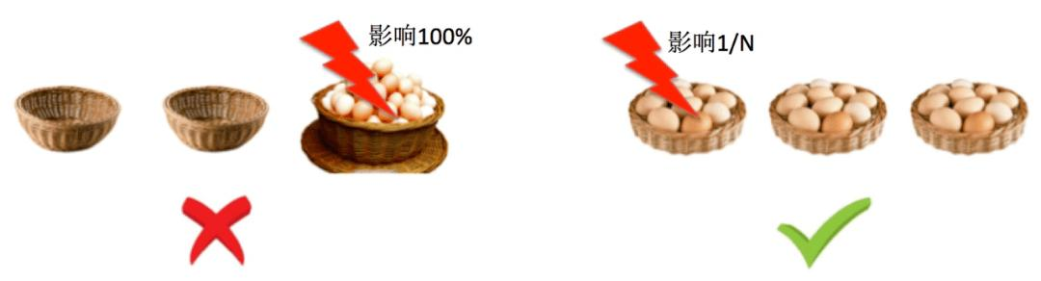
第二节 资产组合风险的度量
2. 风险分散化
分散化的概念来自于美国经济学家哈里·马科维茨1952年首次提出的投资组合理论（Portfolio Selection）。在书中建议人们把资金分散投资在多个风险资产构成一个组合，而不是把所有资金投资于单一的风险资产，也就是我们常说的不要把鸡蛋放在同一个篮子里。

Slide 27
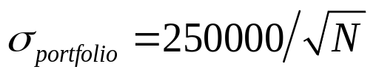
第二节 资产组合风险的度量
先举一个例子来演示下分散化的含义：
你有初始资本20万，可以选择投资研发两个药品A和B，两种药品均有50%的概率研发成功，获得回报50万，有50%的概率研发失败，没有回报。
这个例子中的投资组合标准差为 ，可以看出组合风险会随着组合中的资产种类增加而降低。当组合中的资产种类趋于无穷且组合中有足够多不相关的证券时，组合风险可以被完全分散掉。但现实情况是通常是有限的，而且证券之间往往具有一定的相关性。
单独投资两种药品
预期收益25万，标准差25万
平等投资两种药品
预期收益25万，标准差17.68万

Slide 28


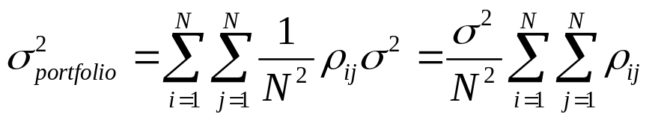



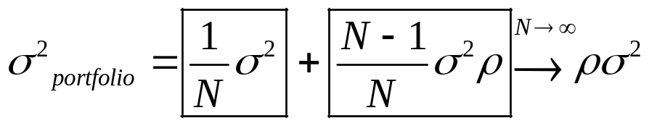


第二节 资产组合风险的度量
进一步拓展，我们假定同质证券（标准差为 ）具有正相关性且相关系数为 ，则根据前式的内容可得到组合风险的表达式为：
讨论：（1）当 时， 。
（2）当 时，
由上式可知，随着 增加，组合风险整体是降低的。特别是，随着 趋于无穷，等式右边第一项趋于0（即被分散），而第二项趋近于常数 。一般，第一项称为可分散风险（或个别风险），第二项称为不可分散风险（或系统性风险）。此外，当证券彼此完全相关，所有风险均无法被分散。
可分散风险
不可分散风险

Slide 29
三、ARCH模型构建

Slide 30


第三节 ARCH模型构建
（一）波动率建模步骤
对收益率序列采用特定波动率模型建模至关重要，波动率建模在期权价格预测、区间预测精准度、参数估计有效性、投资组合配置、金融风险管理等方面具有深远的影响。
建立均值方程
检验数据的序列相关性，构建一个均值方程。
ARCH效应检验
对残差序列 做Ljung-Box白噪声检验
基于联合检验构建的F统计量和 统计量的LM检验
步骤
设定波动率模型
设定一个波动率模型，并对条件均值方程和条件方差方程展开联合估计。
验证和改进模型
根据需要对设定模型作改进处理。

Slide 31
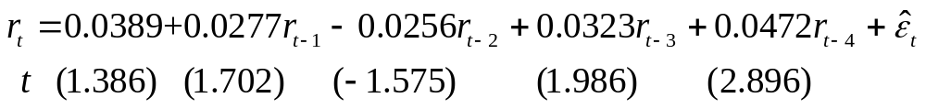

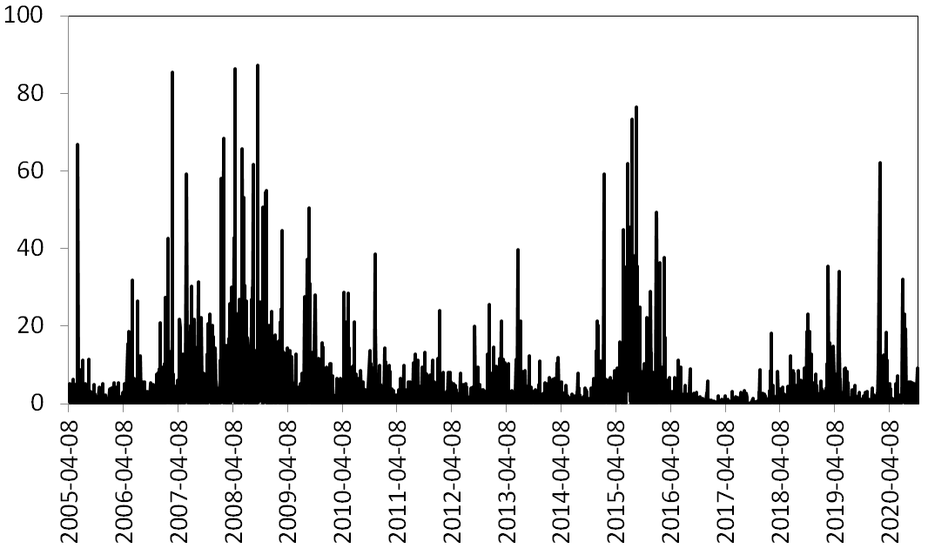
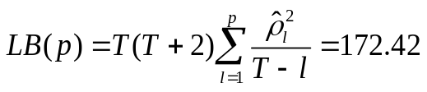
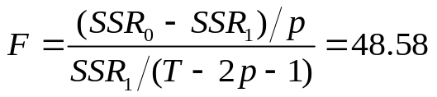

第三节 ARCH模型构建
【例2-2】
选择的数据是沪深300指数2005年4月8日-2020年10月13日度数据作为研究样本。其中，假定均值方程为：
残差平方方程为：
检验结果：
案例——ARCH效应检验
$$LM=389.44$$
结论：从LB、F等统计量检验结果看，股指收益率存在ARCH效应，应该构建ARCH或GARCH族模型。从图2-1可以看出，收益率平方项具有较强的波动聚集性特征。
图2-1 沪深300指数收益率平方指数走势

Slide 32







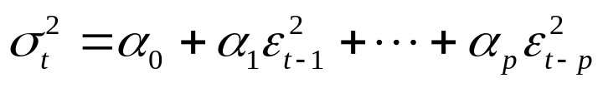
第三节 ARCH模型构建
（二）模型介绍
在金融数据分析中，为了简化模型计算，一般将时间序列默认为服从正态分布假设。在实际检验中，时间序列的分布往往呈现尖峰厚尾，波动集聚等现象。这些特征是正态分布无法描述的。
为了刻画上述特性，Engel（1982）基于条件异方差，首创了ARCH模型。
其基本思想是：
（1）股票收益率均值方程是扰动项 前后不相关，但是前后不独立。
（2） 不独立，即 可以由 的滞后项线性表示。
服从标准正态分布、t分布、GED分布

Slide 33
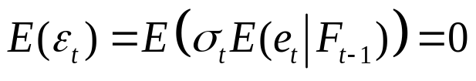
第三节 ARCH模型构建
（三）模型性质
ARCH模型的性质：以ARCH(1)为例：
（1）无条件期望和方差：
性质
无条件期望和方差
尖峰厚尾特征
满足方差有限性

Slide 34
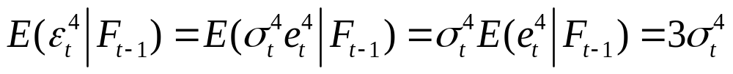
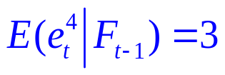

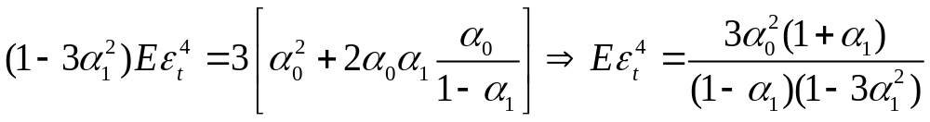
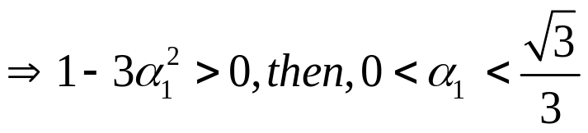

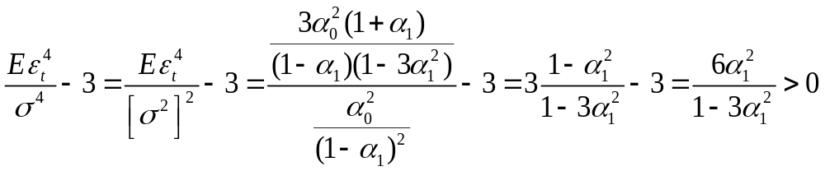

第三节 ARCH模型构建
ARCH模型的性质：
（2）具有尖峰厚尾特征。为了研究是否厚尾，需要计算峰度，故此需要计算残差序列的四阶矩。
故此，无条件的四阶矩：
则：
最后，可求得 的超峰度为：
可见， 序列是厚尾分布，这也与经验数据观察得到的结论相一致。
标准正态分布的峰度为3，即
，因为

Slide 35

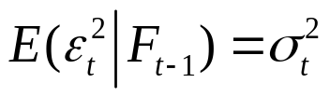


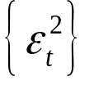
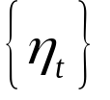
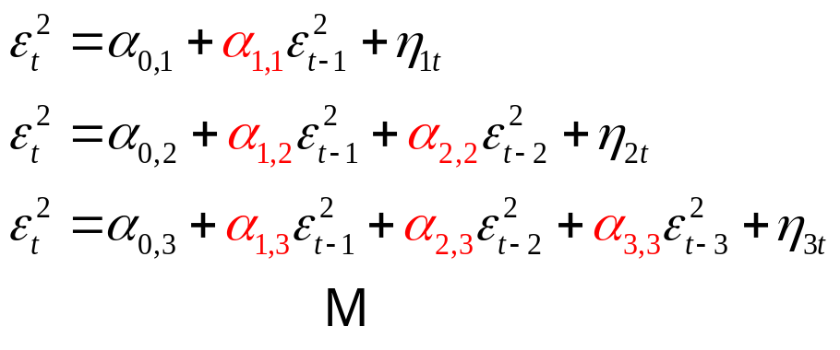





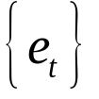
第三节 ARCH模型构建
由上面的分析，可知收益率存在ARCH效应，故此，应该建立如下模型：
因为 ，令 ，故此：
此时， 是AR(p)模型，但不要求残差序列 独立同分布，可采用PACF确定滞后阶数p。
对上述模型采用OLS估计不是有效估计，即方差不是最小，因此，一般采用极大似然函数展开估计。
ARCH(p)模型设定为：
结合残差 假定，可以分位三种，即（1）残差服从标准正态分布；（2）有偏t分布；（3）广义误差分布。
偏相关系数（PACF）：
当样本量T趋于无穷：
对于l > p， 收敛于零。
对于l > p， 的渐进方差为1/T。

Slide 36


第三节 ARCH模型构建
（四）建模步骤
建立ARCH模型有以下几个步骤：
确定模型阶数
用 的偏自相关函数（PACF）确定模型阶数 p。
估计模型参数
根据不同分布，用不同的似然函数估计模型参数。
步骤
验证模型的设定
的Ljung-Box 统计量可用来检验波动率方程的正确性。
预测
根据设定的模型进行预测。

Slide 37
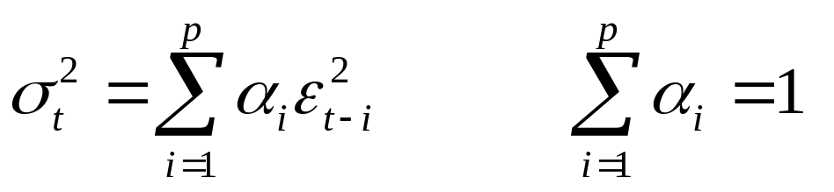
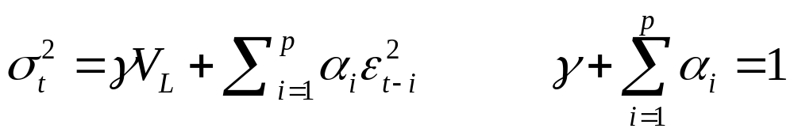
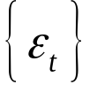

第三节 ARCH模型构建
（五）优缺点
包含截距时，加权权重的格式
对上式进行一般化推广，其中，假定长期存在一长期平均方差（包含截距），则对应的模型为：
优点：（1）可刻画波动率聚集；（2）扰动项 具有厚尾分布。
缺点：（1）假定正负向扰动对波动率的影响相同，现实是负扰动影响更大。
（2）对模型参数设定施加约束，如ARCH(1)要求 。
（3）只能刻画调节方差的变化，但是无法给出变化的缘由。
（4）基于模型预测的波动率偏高。

Slide 38



案例——利用ARCH模型估算波动率
【例2-3】选取上证指数2016年1月1日到2021年3月31日日收盘价，首先利用python绘制上证指数收盘价及对数收益率（见图2-2）。然后建立对数收益率序列，并估算波动率。图2-3给出了基于ARCH模型估计得到的上证指数波动率走势，其中ARCH（1）模型的估计结果为：
图2-2 上证指数收盘价和收益率
图2-3 ARCH模型估计结果

Slide 39


案例——利用ARCH模型估算波动率

Slide 40
四、EWMA模型建模

Slide 41



第四节 EWMA模型建模
（一）模型设定
指数加权移动平均模型（EWMA模型）也称指数平滑模型，其基本思想是随着时间间隔的增大，各数值的权重呈指数式衰减，即当前数据所占权重较高，更看重近期观测的数据。
采用递归形式：
衰减因子

Slide 42






第四节 EWMA模型建模
（二）案例——指数加权移动平均模型应用
【例2-4】
假定 ，在第 天，由市场变量所估测的波动率为每天2%，即 市场变量增加了3%，即 ，则：
因此，第 t天波动率 的估计为 。

Slide 43
五、GARCH模型建模

Slide 44
















第五节 GARCH模型建模
（一）模型介绍
Bollerslev（1986）提出GARCH模型。对于收益率序列 ，令 为t时刻的新息，称 服从GARCH（p，q）模型：
令 ，GARCH（1，1）模型的均值方程和条件方差方程均为：

Slide 45
第五节 GARCH模型建模
模型设定检验：
对于GARCH（p，q）模型，其中，p和q的确定可以基于LR检验，统计量：LR=-2(Lu-Lr)~χ2(m)，其中，Lu表示无约束模型的对数极大似然值， Lr表示有约束模型的对数极大似然值。
（二）模型性质
性质
条件
均值和
方差
波动性聚集
厚尾
分布

Slide 46









第五节 GARCH模型建模
假定GARCH(1,1)过程：
对上式做递归处理，可得
将 代入继续递归可得：
可以看出 对应的权重为 ，且以 指数速度下降， 可被解释为衰减速度（decay rate）。
性质：（1）
（2）
故此：GARCH模型的 分布也是满足厚尾特征。

Slide 47











第五节 GARCH模型建模
（三）案例——利用GARCH模型估计波动率
【例2-5】
假定 ，即参数估计值分别为 、 、 ，由此可得 ，长期方差为 ，其对应的波动率为
假设对应于 天的日波动率估算值为1.4%，即 ，又假设 天市场价格降1%，即 ，因此：
因此，最新估计的波动率为 。

Slide 48


（三）案例——利用GARCH模型估计波动率
【例2-6】
选取上证指数2016年1月1日到2021年3月31日的日收盘价，建立对数收益率序列，并利用GARCH（1,1）模型估算波动率：
图2-4给出了基于GARCH模型估计得到的上证指数波动率走势。
图2-4 GARCH模型估计结果

Slide 49

（三）案例——利用GARCH模型估计波动率

Slide 50
六、其他GARCH族

Slide 51




第六节 其他GARCH族——IGARCH
（一）IGARCH
Bollerslev在1986年提出IGARCH模型（Integrated GARCH Model）来解决GARCH模型中约束过多的问题。 IGARCH模型形式与GARCH模型相似，但约束条件不同，IGARCH（p，q）模型：

Slide 52














第六节 其他GARCH族——TGARCH
（二）TGARCH
金融资产收益率的条件方差对“利好”消息和“利空”消息的反应往往是不同的，导致市场波动程度不同，当“利空”消息或者未预期到的损失出现时，收益率序列的条件方差可能会显著增大，这种非对称影响称为杠杆效应。Zakoian（1993）提出了TGARCH（Threshold ARCH）模型：
、 和 为非负参数，满足类似于GARCH模型的条件。从模型中可以看出，正 的 对 的贡献为 ，负的 对 贡献为 ，其中 ，要大于 为正时的值，描绘出了杠杆效应的非对称性。

Slide 53












第六节 其他GARCH族——EGARCH
（三）EGARCH
Nelson（1991）提出了另一种非对称的EGARCH模型（Exponential GARCH）。
以最简单的EGARCH（1,1）模型为例：
对于 项，当 时，能够捕捉到波动的持续性现象。并且均值方程的扰动项 与扰动项标准差 之比 、绝对值 与扰动项标准差 之比 用来刻画非对称影响的因子，衡量正负冲击对波动率的非对称性影响。

Slide 54











第六节 其他GARCH族——EGARCH
进一步地，将EGARCH模型中方差方程刻画的非对称影响具体写为：
因此，如果 ，风险因子对收益率序列的正负冲击是对称的，如果 ，则非对称效应存在。
由于标准差 ，当 时代表出现“利好消息”，此时 ，期望收益率的波动性下降，即 ；反之亦然。据此，我们可以通过检验 的符号间接验证EGARCH模型是否存在非对称性。原假设 ，备择假设为 ，如果拒绝原假设，则说明存在非对称效应。
EGARCH（p，q）模型：

Slide 55

















第六节 其他GARCH族——APARCH
（四）APARCH
APARCH模型（Asymmetric Power ARCH）是Ding、Engle和Granger于1993年提出的另一种用于刻画金融时间序列非对称性的扩展GARCH模型， APARCH（1,1）模型表示形式如下：
将APARCH（1,1）模型扩展到更一般的包含多个门限的APARCH（p，q）模型：
其中 ，当 时 ，当 时 ， 。 是用来考察 期的非对称性， 则说明系统存在“杠杆效应”。若 ， 则APARCH模型退化为GARCH模型。

Slide 56





案例——EGARCH模型分析中国股市杠杆效应
【例2-7】
选取上证指数2016年1月1日到2021年3月31日的日收盘价，建立对数收益率序列，并利用EGARCH（1,1）模型估算波动率，估计结果如下所示：
杠杆系数 小于零，说明利空消息引起的波动程度比利好消息更大，即存在杠杆效应。
利好消息造成了一个 倍大小的冲击，利空消息造成了一个 倍大小的冲击。由此得出，市场的波动对于利空消息的反应更加敏感。
图2-5 EGARCH模型估计结果

Slide 57

案例——EGARCH模型分析中国股市杠杆效应

Slide 58
第六节 其他GARCH族——GARCH-MIDAS模型
GARCH族模型无法同时研究具不同频率数据之间的关系的局限性；
Ghysels等（2004）首次提出了MIDAS模型（Mixed Frequency Data Sampling），其通过给予高频数据不同的权重从而将高频数据引入到线性模型估计中；
之后，Engle et al.（2009）提出了单因子GARCH-MIDAS模型，该模型将波动率分解为长期成分和短期成分，其中长期成分可引入外生变量进行估计；
Conrad et al.（2012）将单因子GARCH-MIXDAS模型扩展到GARCH-MIDAS多因子模型，避免了不同宏观变量与已实现波动率之间相互独立。

Slide 59













第六节 其他GARCH族——GARCH-MIDAS模型
相较于传统GARCH模型，混频数据GARCH-MIDAS模型的主要特点是增加了成分方程的设定，将金融资产波动分解为长期波动与短期波动。
假定原有GARCH模型中 表示为 ，从而可以得到新的方程：
其中， 表示在第月(季度、年)第 天的收益率，即日度频率数据，为高频数据。 为估计系数， 和 分别表示长期和短期波动率。假设在时期t内总共有 天，其中扰动项 ， 表示在t月第 天时可获取的历史信息集。
是短期（高频）的日波动且假定服从GARCH（1,1）过程：

Slide 60








第六节 其他GARCH族——GARCH-MIDAS模型
参考Ghysels等（2004）提出的MIDAS（混频数据抽样) 回归方法，可以使用基于收益率的已实现波动率 来刻画长期成分 ,则有：
,
对 取对数，使由宏观经济变量刻画的长期成分始终为正值，则有：
K表示低频变量的最大滞后阶数，而则是一个基于函数的权重方程，即：
其中： ,
计算得到：

Slide 61







第六节 其他GARCH族—— GARCH-MIDAS模型
长期成分 与宏观经济变量密切相关，参照Engle et al.（2009）的做法，将宏观经济变量的原始值作为其响应的水平值， 代表某个宏观经济变量在当期t期滞后期k的水平值， 表示变量 的水平值的最大滞后阶数。
基于宏观经济变量水平值GARCH-MIDAS单因子模型为：
参考Schwert（1989）的做法，使用自回归模型计算残差，并通过计算残差项的平方构造宏观经济变量波动率的代理变量，其中，依据信息准则选取最优滞后阶数， 代表某个宏观经济变量在当期t期滞后期k的波动率， 表示变量 的波动率的最大滞后阶数。基于宏观经济变量波动率的GARCH-MIDAS单因子模型为：

Slide 62



第六节 其他GARCH族—— GARCH-MIDAS模型
将已实现波动率以及宏观经济变量共同放入模型中构成双因子模型：基于宏观经济变量水平值GARCH-MIDAS单因子模型为：
其中， 和 分别为已实现波动率和宏观经济变量对波动率长期影响成分。以此类推，我们可以扩展上述模型，例如，构建一个基于已实现波动率和多个宏观经济变量的GARCH-MIDAS多因子模型，或者只基于多个宏观经济变量的GARCH-MIDAS多因子模型。

Slide 63
第六节 其他GARCH族—— GARCH-MIDAS模型
将已实现波动率以及宏观经济变量共同放入模型中构成双因子模型：基于宏观经济变量水平值GARCH-MIDAS单因子模型为：
其中， 和 分别为已实现波动率和宏观经济变量对波动率长期影响成分。以此类推，我们可以扩展上述模型，例如，构建一个基于已实现波动率和多个宏观经济变量的GARCH-MIDAS多因子模型，或者只基于多个宏观经济变量的GARCH-MIDAS多因子模型。

Slide 64

第六节 其他GARCH族—— GARCH-MIDAS模型
【例2-8】利用GARCH-MIDAS单因子模型预测股市波动率
我们选取从2020年1月4日至2023年5月8日中国上证指数的收益率作为样本数据，构建GARCH(1,1)-MIDAS单一因子模型分解股市波动的长期成分。
表2-1 GARCH-MIDAS因子模型参数估计结果

Slide 65



第六节 其他GARCH族—— GARCH-MIDAS模型
由表中结果可知，在GARCH-MIDAS模型中，除外μ，其他所有系数都是统计显著的，这表明使用日度数据模型估计效果较为稳健。其中，有 ，这表明GARCH效应是显著的，即股指对数收益率的短期成分满足GARCH（1，1）过程，也表明短期波动是稳定的，短期波动成分在长期内是趋同的。特别的， 是股指所有滞后的低频已实现波动对股市波动长期成分的总效应，如果大于零，则表明当本月度波动性增加时，股市波动的长期成分在下个季度也会增加。 的值越大，长期成分的波动性越大，金融市场本身就越脆弱。由估计结果可知， 显著为0.0357，这表明低频已实现波动受长期波动成分的影响较小，短期波动是影响总波动的主要因素。 是GARCH-MIDAS模型中模型的最优估计权重，显著为1.5158。根据GARCH-MIDAS模型估计后获得的RMSE值为5.775e-04，接近0，说明模型的拟合效果较好。

Slide 66

第六节 其他GARCH族—— GARCH-MIDAS模型
基于上述参数估计结果，可估计得到GARCH-MIDAS模型下的上证指数长短期波动率分别如图4-1所示。从长期波动率估计结果可知，中国上证指数在2007-2010和2015-2016经历了一个暴涨暴跌的周期性波动，这两个阶段中国股市的风险相对较大，其他时间则处于风险相对较低位置；同时，从短期波动率看，中国股市均展现出较强的波动率特征。而GARCH-MIDAS模型能够能很好地将股市的长短期波动率进行分离，并由此识别出具体的长短期波动规律。
图2-6 上证指数长短期波动率：基于GARCH-MIDAS模型

Slide 67
第六节 其他GARCH族——BEKK-GARCH模型
相较于传统的一元波动率模型，多元波动率模型更能够捕捉到条件方差-协方差矩阵的信息，简化多个资产收益率波动率之间的动态关系，并且能够检验波动率溢出效应，计算包括多个资产的金融头寸的风险值，在组合选择与资产配置中起到至关重要的作用。
多元GARCH模型主要包括BEKK-GARCH、DCC-GARCH、CCC-GARCH、VECH-GARCH模型等。
在探究多元变量波动关系的模型中，应用最广泛的模式是由Engle和Kroner（1995）建立的BEKK-GARCH模型，BEKK-GARCH模型是Engle和Kroner（1995）在Baba、Engle、Kraft与Kroner四人1991年的研究基础上提出的一种多元GARCH模型，因此，模型以上述四人姓氏首字母命名。

Slide 68









第六节 其他GARCH族——BEKK-GARCH模型
1. BEKK-GARCH模型的构建
以BEKK-GARCH（1,1）模型为例，条件均值方程和方差方程分别为：
其中， 代表收益率向量， 代表常数矩阵， 代表系数矩阵， 为VAR模型滞后阶数， 为随机扰动项， 代表 t 时刻的信息集。
将BEKK-GARCH（1,1）模型中方差方程各矩阵展开可得：
上述矩阵依次为为协方差矩阵、常数矩阵、ARCH项系数矩阵和GARCH项系数矩阵

Slide 69









第六节 其他GARCH族——BEKK-GARCH模型
进一步地，将BEKK-GARCH（1,1）模型矩阵形式的方差方程展开写成方程组的形式可以得到：
通过上式可知，一个变量的波动主要受两个方面的影响：（1）该变量及另一个变量自身的前期波动项 和 以及协方差 ；（2）该变量及另外一个变量前期残差和及残差 的交叉项 。当一个变量受来自另一个变量的影响不显著，其波动便只受自身前期波动的影响。

Slide 70











第六节 其他GARCH族——BEKK-GARCH模型
因此，在矩阵 A 和矩阵 B 中， 、 分别表示 、 波动中的ARCH效应， 、 分别表示 、 波动中的GARCH效应。 、 分别代表 对 、 对 的ARCH溢出效应， 、 分别代表 对 、 对 的GARCH溢出效应。
所以，可通过检验系数和是否显著不为零，来判断两个变量之间是否存在波动溢出。

Slide 71
第六节 其他GARCH族——BEKK-GARCH模型
2. BEKK-GARCH模型的优点
相对于传统的单变量GARCH模型，多元GARCH模型能够利用残差的条件方差-协方差矩阵的信息，更加充分地捕捉到不同金融时间序列之间波动的相互影响。
另一方面，和其他多元GARCH模型相比，BEKK-GARCH模型的研究对象正是不同金融时间序列之间的波动溢出效应，能够同时反映波动溢出效应的显著性和方向，且其对差异化的序列内部波动溢出效应的检验更为有效。
BEKK-GARCH模型能够在很弱的约束下保证协方差矩阵的正定性，还具有需要估计的参数较少等优点，使运算复杂度大幅下降。

Slide 72
第六节 其他GARCH族——BEKK-GARCH模型
3. BEKK-GARCH模型的缺点
首先，待估参数的个数仍然比较多，为了有效的估计参数，依旧需要大量样本；
其次，参数的含义不明确，不能直观地分析哪个解释变量对被结束变量的影响。如果需要分析变量之间的影响关系，需要将矩阵写成方程的形式，即将矩阵之间的乘积化简，在变量比较多的情况下，其存在一定难度。

Slide 73
第六节 其他GARCH族——BEKK-GARCH模型
【例2-9】采用BEKK-GARCH（1，1）模型研究我国股票市场、债券市场和外汇市场间的波动溢出效应
选取2018年1月1日到2023年4月30日的我国股票市场（上证指数）、债券市场（上证国债指数）和外汇市场（人民币元对美元汇率）的日收盘价格数据作为样本数据。
对三个市场收益率残差序列建立BEKK-GARCH（1,1）模型，最终BEKK-GARCH（1,1）模型的估计结果具体如下：
在分析下表中BEKK-GARCH（1,1）模型的估计结果前，应知道上表中的1是指股票市场，2是指债券市场，3是指外汇市场。接下来对表中的估计结果进行分析：首先，在整体样本的基础上，A(1,1)、A(2,2)、A(3,3)和B(1,1)都在1%的情况下显著，而B(2,2)和B(3,3)不显著，三个市场中只有股票市场收益率体现了ARCH效应和GARCH效应，即波动持久性和方差随时间变化的特性。

Slide 74

第六节 其他GARCH族——BEKK-GARCH模型
其次，观察其他变量的显著性，A(1,2)和B(1,2)在1%的情况下是显著的，意味着从债券市场收益率到股票市场收益率的波动溢出效应是显著的；
A(1,3)和B(1,3)在1%置信区间显著，存在从股票市场收益率到外汇市场收益率的波动ARCH、GARCH溢出效应；
A(2,1)显著，而B(2,1)不显著，意味着从债券市场收益率到股票市场收益率的波动 ARCH 溢出效应显著，GARCH溢出效应不显著；
A(2,3)和B(2,3)在1%置信区间显著，表示存在从债券市场收益率到外汇市场收益率的波动 ARCH、GARCH 溢出效应；
A(3,1)和B(3,1)在5% 置信区间显著 ，表示从外汇市场收益率到股票市场收益率的波动 ARCH、GARCH 溢出效应显著；
A(3,2)不显著，而B(3,2)在1%情况下是显著的，表明从外汇市场收益率到债券市场收益率的波动 ARCH 溢出效应不显著， GARCH溢出效应显著 。

Slide 75
本章小结
从波动率定义入手，重点介绍了实际波动率、极差波动率、已实现波动率和隐含波动率等测算方法，讲解了系统性风险与风险分散化的基本原理。
通过本部分学习，您可以了解或掌握：8种测度时变波动率方法及其运用。
指数加权移动平均（exponentially weighted moving average, EWMA）
自回归条件异方差（auto-regressive conditional heteroscedasticity, ARCH）
广义自回归异方差（generalized auto-regressive conditional heteroscedasticity, GARCH）
非对称性GARCH族（包括EGARCH，TGARCH，APARCH）
其他GARCH族（包括GARCH-Midas、BEKK-GARCH ）

Slide 76

总结

Slide 77

谢谢！

